Slide 1
融合参考文本的多阶段语义排序方案
团队名称：Tintin
获奖单位：好未来-智能学习团队
参赛人：姚子晗，贺宇
汇报人：姚子晗
汇报日期：2022.10.29

Slide 2
任务背景
训练集
doc1
Question
AIM
ANS
找答案
doc2
query
Question
AIM
ANS
doc3
Question
AIM
ANS
......
doc1000
Question
AIM
ANS
检索模型：query找相似question
1.query找question仅语义上相似，并不包含答案之间的关系。
2.双塔和交互模型之间的选择？
3.本次任务测试集并没有给出意图，如何利用好这个信息？
阅读理解模型：query在doc中找出答案起始-结束位置
1.答案超长
2.doc超长

Slide 3
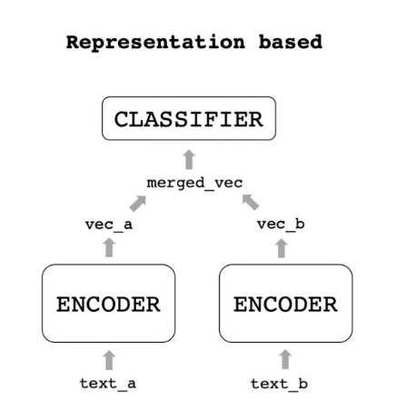
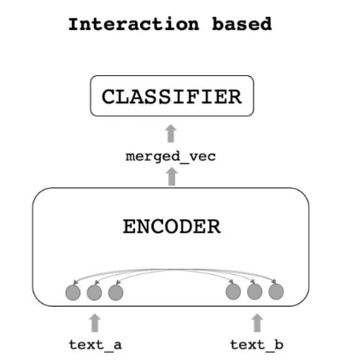
文本检索常用的两种方式
优点：
离线算好embeding,直接计算点积排序，速度快
缺点：
单纯计算句子间相似度，效果没交互好
优点：
以拼接的方式走语言模型效果好
缺点：
匹配灾难，速度慢

Slide 4
整体架构
坐飞机带药能过安检吗?
ERNIE
Query
选取分数最高question作为query的答案
粗排结果
融入参考文本
粗排(query2question)
机场带药品能过安检吗
机场带药品能过安检吗？
采样构造训练集
飞机上是能够带一般......
降压药能过飞机安检吗
......
......
中药粉能过飞机安检吗
中药粉能过飞机安检吗
在规定的.....

Slide 5
双塔模型
Top1:Question
Top2:Question
...
Topm:Question
根据sim进行排序[语义]
sim
以上面排序上为主，去重作为补充
ROFORMER
ROFORMER
BM25[字面]分数：
Query
Question-1
Question-2
...
Question-n

Slide 6
双塔模型-负采样
正例
负例
query
query
query
Top1:Question1
Top2:Question2
Top3:Quesiton3
Top4:Quesiton4
Top5:Quesiton5
Top1:Question1
Top3:Question3
Top2:Question2
比较query和question
Top4:Question4
Top5:Question5

Slide 7
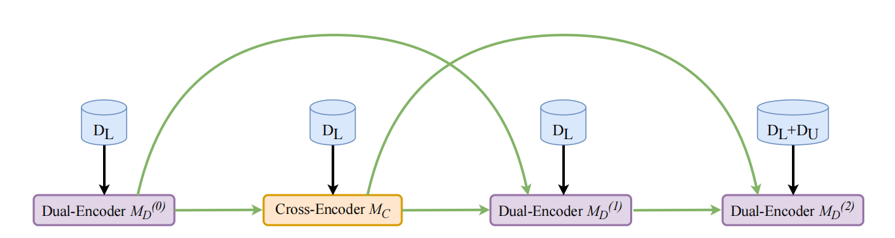
双塔模型
负采样思路来源：
RocketQA: An Optimized Training Approach to Dense Passage Retrieval for Open-Domain Question Answering

Slide 8
交互模型
融入答案信息，引入special token
[CLS] query [SEP] question <aim> AIM </aim> [SEP] ANS
答案参考信息太长？
1.TextRank提取关键句
2.模型提取摘要
3.直接截断
用特殊字符包裹意图，让query和ANS在训练的过程中，更加注意到这部分信息

Slide 9
交互模型
0 or 1
训练样本组成：
1.依据question随机采样--简单负例
2.双塔模型提供难例样本--难负例样本
fine-tuning
ERNIE
[CLS]query[SEP]question<aim>AIM</aim>[SEP]ANS

Slide 10
track3有着较好的表现？
1.负采样带来的收益
2.交互模型学习到了
QUESTION-- AIM -- ANS之间联系
3.QUESTION训练集中问题覆盖全面
0 or 1
fine-tuning
ERNIE
[CLS]query[SEP]question<aim>AIM</aim>[SEP]ANS

Slide 11
迁移性、推理耗时、优化点
迁移性：适配任务短query匹配长doc ，融入doc中参考信息
推理耗时：单条query[单GPU]推理时间：150ms
优化点：
1.第一阶段造成的误差无法避免，再给定训练集上大约有70多条query无法通过语义和字面信息召回
2.更加精准的doc摘要提取方式
3.非常依赖训练集中questions

Slide 12
关于排序的一些尝试
只用双塔
只用交互 -------------------------- 速度太慢
learning to rank
手工做一些特征+LightGBM
BERT + pairwise
更换一些语言模型：Roberta，Ernie，NEZHA

Slide 13
[双塔模型]相关参考博客和论文
1.Li B, Zhou H, He J, et al. On the sentence embeddings from pre-trained language models[J]. arXiv preprint arXiv:2011.05864, 2020.
2.Reimers N, Gurevych I. Sentence-bert: Sentence embeddings using siamese bert-networks[J]. arXiv preprint arXiv:1908.10084, 2019.
3.Su, Jianlin, et al. "Roformer: Enhanced transformer with rotary position embedding." arXiv preprint arXiv:2104.09864 (2021).
4.苏剑林. (Jun. 11, 2021). 《SimBERTv2来了！融合检索和生成的RoFormer-Sim模型 》Retrieved from https://spaces.ac.cn/archives/8454
5.文本匹配｜双塔的效果如何追上交互？https://zhuanlan.zhihu.com/p/518577648

Slide 14
[交互模型]相关参考博客和论文
1.Sun, Yu, et al. "Ernie: Enhanced representation through knowledge integration." arXiv preprint arXiv:1904.09223 (2019).[ERNIE]
2.Yan, Yuanmeng, et al. "Large-Scale Relation Learning for Question Answering over Knowledge Bases with Pre-trained Language Models." Proceedings of the 2021 Conference on Empirical Methods in Natural Language Processing. 2021.[KBQA]
3.Liu, Yinhan, et al. "Roberta: A robustly optimized bert pretraining approach." arXiv preprint arXiv:1907.11692 (2019).[Roberta]
4.阅读理解综述：Machine Reading Comprehension: https://zhuanlan.zhihu.com/p/443203758

Slide 15
谢谢大家

